Slide 1


UBND QUẬN LONG BIÊN
TRƯỜNG MẦM NON GIANG BIÊN
LĨNH VỰC PHÁT TRIỂN THẨM MỸ
Đề tài: Dạy hát “Mùa xuân đến rồi”
Trò chơi: “Tai ai tinh ”
Lứa tuổi: 3 – 4 tuổi
Giáo viên: Nguyễn Thị Bích Phượng
Đào Thị Lan

Slide 2

Ổn định tổ chức:
Câu đố
Mùa gì ấm áp
Mưa phùn nhẹ bay
Khắp chốn cỏ cây
Đâm chồi nảy lộc
Đố các con đó là mùa gì ?

Slide 3
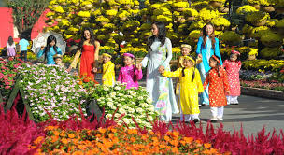
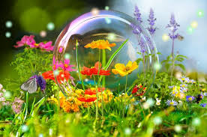



Slide 4
2. Phương pháp, hình thức

Slide 5
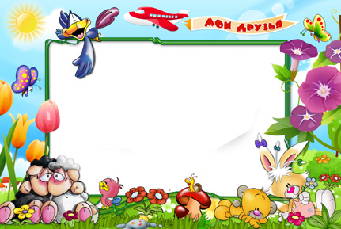
Dạy hát:
Mùa xuân đến rồi

Slide 6

Tài năng tỏa sáng

Slide 7
Bé làm ca sỹ

Slide 8

Trò chơi:
Tai ai tinh

Slide 9

Xin chào và hẹn gặp lại

